Slide 1
청춘과 창업 part 3
고려대학교 경영정보학과
2016. 04.15
Item Creative 김세호
교육 목적으로 제작되었습니다.

Slide 2
사업제안서 작성 Tip
Tip
심사위원은 슈퍼 갑입니다.
제목만 읽어도 내용이 파악되어야 합니다.
키워드를 강조하세요[크기, 폰트, 색깔, 밑줄]
키워드만 읽어도 내용이 파악되여야 합니다.
그림, 표, 도식을 최대한 활용하세요
작성 전 이해관계자별 스토리텔링을 해 보세요
작성 후 제안서를 기준으로 Q&A를 해보세요

Slide 3
경영분석
환경분석
분석적 요소
개념적 요소
실천적 요소
3C
소비자 조사
PEST
고객분석
시장세분화
제품
가격
목표시장 선정
마케팅
믹스
자사분석
포지셔닝
SWOT
내부역량 확인
프로모션
유통
경쟁자분석
경쟁요소 확인
출처 : 마케팅카사노바

Slide 4
사업계획서
Item
정의
Keyword Matching을 통한 Elvator pitching
상세
설명
BMC[9 block]중심으로 사업유형별 전략 수립
사
업
타
당
성
시장
고객
조사
PEST
User Research를 통한 Insight 도출
Market Research를 통한 시장성 검증
경쟁사
조사
경쟁사 조사를 통한 벤치마킹과 USP, KBF도출
포지셔닝
SWOT / GE Matrix / BCG Matrix
성장
전략
5 Force의 응용과 Risk Management

Slide 5
Content
환경 분석
자사 분석
경쟁사 분석
고객 분석
비즈니스 모델 캔버스
참고

Slide 6
경영분석[PEST]

Slide 7
경영분석
환경분석
분석적 요소
개념적 요소
실천적 요소
3C
소비자 조사
PEST
고객분석
시장세분화
제품
가격
목표시장 선정
마케팅
믹스
자사분석
포지셔닝
SWOT
내부역량 확인
프로모션
유통
경쟁자분석
경쟁요소 확인
출처 : 마케팅카사노바

Slide 8
환경분석[PEST]

Slide 9
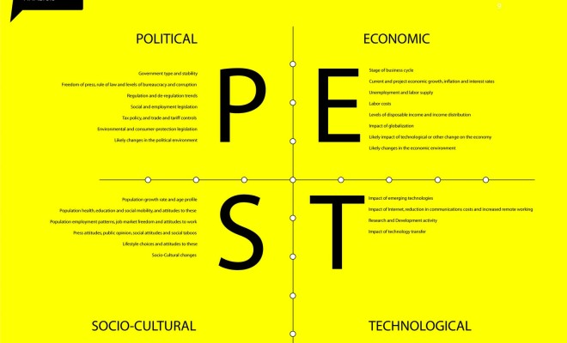
환경분석 [PEST]
4 Block
https://ko.wikipedia.org/wiki/PEST_%EB%B6%84%EC%84%9D

Slide 10
환경분석 [PEST_응용]
[PEST] + [As-Is To-Be] + [SWOT]
AS-IS[현재]
TO-BE[미래]
P
E
P
o
E
o
t
t
S
T
S
o
T
o
t
t

Slide 11
자사분석

Slide 12
자사분석 [SWOT]
4 Block
SW : in control, OT : out control

Slide 13
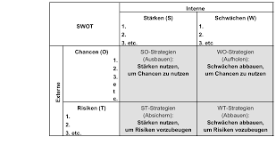
자사분석 [SWOT_응용]
8 Block

Slide 14
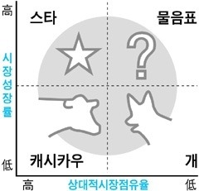
자사분석 [BCG Matrix]
4 Block
https://ko.wikipedia.org/wiki/BCG_%EB%A7%A4%ED%8A%B8%EB%A6%AD%EC%8A%A4

Slide 15
경쟁사 분석[GE Matrix]

Slide 16
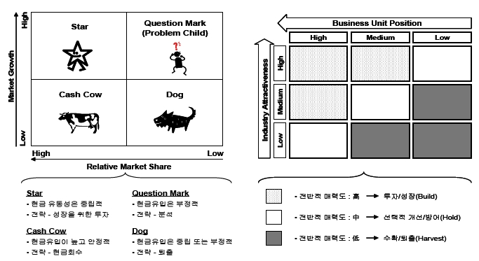
경쟁사분석 [GE Matrix]

Slide 17
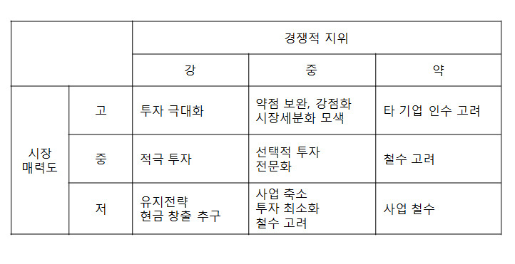
경쟁사분석 [GE Matrix]

Slide 18
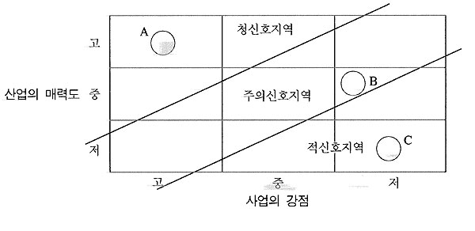
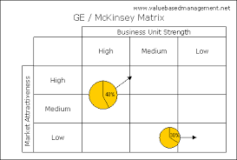
경쟁사분석 [GE Matrix]

Slide 19
시장조사

Slide 20
페르미의 추정

Slide 21
페르미의 추정

Slide 22
페르미의 추정

Slide 23
User Research
UR
소비자 조사(잘못된)
정성적 측정
편견(가설) 제거
정성적 측정
편견(가설) 개입
스마트 하게(한)
이용자를 찾아라.
관찰해라
대화하라
내 기준에서 가설을 검증하지 말고
이용자 입장에서 불편과 대안을 찾아라
숫자는 다음이다.

Slide 24
설문조사
설문자
피설문자
많은 사람에게 질문을 하자.
나 이거 관심없는데 그래도 해주자
많은 질문을 통해 많은것을 알고 싶다.
무슨 질문이 이렇게 많아 대충 1번
내 가설이 맞는지 검증하고 싶다
왠만하면 원하는대로 대답해주자
소수정예의 스마트한 이용자에게만
정확한 데이터를 성심껏
스마트한 질문만 하자
나도 스마트하게 해 주지
상대방이 무엇을 원하지
난 이거 원해
내 가설은 어떤가요
좋은데 이게 더 좋아

Slide 25
비즈니스 모델 캔버스

Slide 26
BMC(Biz Model Canvas)
어떻게
KP
KA
KP
무
엇
을
누가
CR
CS
KR
CH
CS
RS
누가 무엇을 어떻게 하는데 비용은 얼마고 수익은 얼마다.

Slide 27
BMC(Biz Model Canvas)
내부역량
외부활동
KP
KA
KP
CR
CS
KR
CH
CS
RS
효율

Slide 28
BMC(Biz Model Canvas)
컨텐츠 기반 비지니스
CS를 대상으로 CH를 통해 CR을 형성하며
이를 통해 VP를 제공(형성)하겠다.
이를 위해 KR을 KP와 함께 KA활동을 함으로써
VP 형성을 위한 내부역량을 구축하겠다.
오른쪽 먼저 말한다.
기술 기반 비지니스
왼쪽 먼저 말한다.
KR을 KP와 함께 KA활동을 함으로써
VP 형성을 위한 내부역량을 구축한다.
이를 바탕으로 CS에게 CH를 통해 CR을 형성
이를 통해 KA를 지원, VP를 강화한다.

Slide 29
Risk, Problem, Accident
구분
Weak
Threaten
Risk
Problem
Accident
예상
가능
가능
불가능
대처
적극적 대처
회피 또는
소극적 대처
불가 및
다른 방향성의 대처

Slide 30
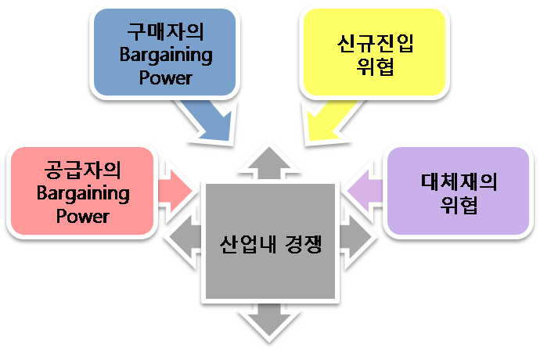
BMC 분석 및 대안
장점
단점
논리적이다.
쉽게 사용할 수 있고
쉽게 설명할 수 있다.
시장/경쟁사 등 환경분석을
할 수 없다.
이로 인한 리스크분석을 할 수 없다.

Slide 31
5Forces Model의 활용
아이템은 vertical한 것이 좋다.
장점
단점
USP가 명확하다.
Mass Target은 약점이 많아진다. - 비용 및 실현가능
Mass Target item은
향후 성실수행 및 사업화가 곤란하다.
그러나 vertical한 item은
시장성장성의 한계가 있다.
5 Forces Model
적에게서
배운다.
리스크 및 대처방안에 대해 고민한다.
단계별 서비스 발전방향에 대해 비젼을 제시한다.

Slide 32
5Forces Model의 활용
역발상 전략
모두(고객/적/공급자)에게서
배운다.
5Forces Model
고객 & 공급자
경쟁자
대체재
잠재진입자
공급자
고객분석을 통한 USP분석
공급자분석을 통한
생산경쟁력
경쟁자분석을 통한
Strong Weak 분석과 대응방안
속성파악에 의한 대체재분석과
이를통한 소규모 서비스 혁신과 확장전략
속성파악에 의한 타산업분석과
이를통한 대규모 서비스 혁신과 확장전략
규모 및 시너지를 위한
수직M&A전략

Slide 33
감사합니다.
Item Creative 김세호
010 2871 7779
sehokim74@gmail.com
https://www.facebook.com/seho.kim.7393

